Slide 1
Unos i vizualizacija podataka
23. travnja 2021.
Notes:
Dobar dan svima, sve vas lijepo pozdravljam i nadam se da ćemo zajednički doći do svih odgovora koji vam se vrte po glavi, a vezano za unos i vizualizaciju podataka

Slide 2
Marina Nemet
marina.nemet@skole.hr / mmnemet1@gmail.com
Osnovna škola Vladimir Nazor Virovitica, Hrvatska
GLOBE učiteljica od 2012.
Notes:
Moje ime je Marina Nemet, dolazim iz Virovitice, a radim u 2 škole. U jednoj srednjoj gdje predajem frizerima i kozmetičarima stručne predmete i u OŠ V. Nazor Virovitica kao učiteljica kemije punih 11 godina, a globe učiteljica sam od 2012. Kako sam već rekla pričat ću vam o unosu podataka u GLOBE bazu i o vizualizaciji istih

Slide 3
1. DEFINIRANJE I OPIS MJERNOG MJESTA
https://data.globe.gov/#/entry
Notes:
Prije prvog slanja podataka iz pojedine grupe mjerenja ili protokola potrebno je prijaviti i opisati položaj i izgled mjernog mjesta (define your study site location), treba navesti njegove geografske koordinate. Ukoliko se nešto promijeni ( izraste drvo, izgradi se objekat u blizini, promijenimo ili obojamo ogradu) potrebno je sve promjene prijaviti (Edit your Study Site). S lijeve strane poklikati što se sve mjeri na toj mjernoj postaju (to se poslije može i dodavati). Sve što ima crvenu zvjezdicu obavezno je za popuniti. I na kraju ne zaboraviti kliknuti na create site!

Slide 4
Notes:
Ukoliko imamo nekoliko mjernih mjesta za isti protokol (npr. Meteorološku kućicu kraj matične i područne škole ) prijaviti ćemo dva mjerna mjesta.

Slide 5
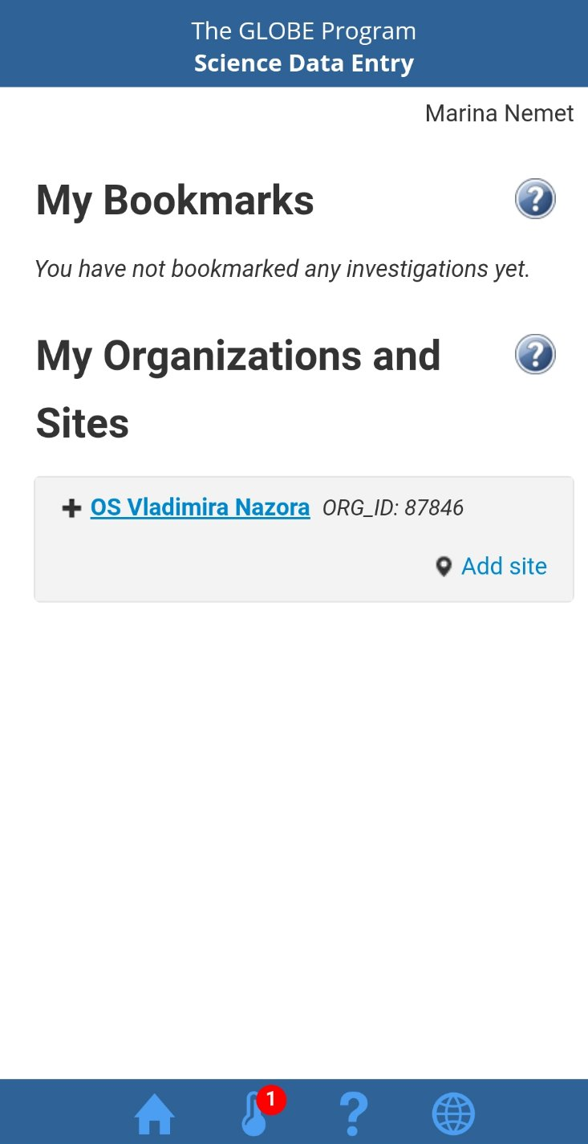
Notes:
Potpuno isti koraci su ukoliko radite pomoću svojih pametnih telefona preko aplikacije GLOBE DATA ENTRY

Slide 6
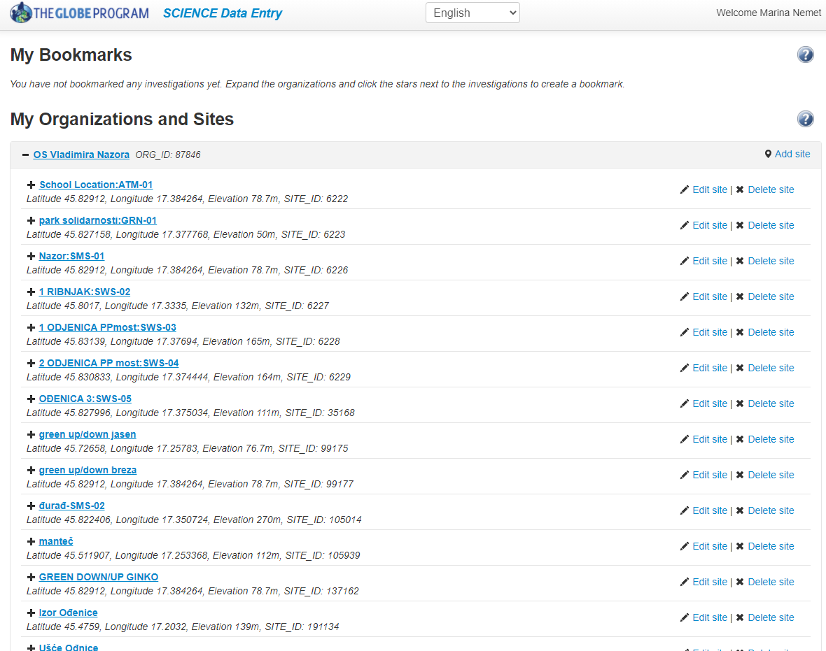
Notes:
Svoju mjernu postaju uvijek možete urediti ili obrisati

Slide 7
1. UNOS PODATAKA
Notes:
Kako bi upisali svoje podatke idete na globe data-data entry-dana entry desktop forms nakon čega će vam se otvoriti stranica s podatcima vaše škole i vašim mjernim postajama. Odaberete koje mjerenje želite upisati (npr atmosferska mjerenja), a iza toga novo promatranje/mjerenje

Slide 8
Notes:
Otvara vam se ovakav prozor, gore upisujete datum i vrijeme mjerenja prema UTC ( koordinirano svjetsko vrijeme). Često ćemo trebati upisati i tip instrumenta ( pogotovo kod digitalnih instrumenata ili instrumenata koji moraju biti prethodno kalibrirani), njegov identifikacijski broj i slično. Nakon toga otvorit će se stranica za unos odabranih podataka. S lijeve strane imate ikone koje poklikate kako bi vam se otvorili podatci za upis mjerenja. Klikate samo ono što vam treba, no uvijek možete i maknuti određeno mjerenje ako ste slučajno kliknuli. Nakon što upišete sve podatke samo kliknete send data i vaši podatci nalaze se u bazi

Slide 9
Notes:
Ukoliko ste sve dobro napravili treba vam se pojaviti zeleno i smajlić te poruka da su vaši podatci uspješno uneseni, ukoliko nešto niste dobro odradili pojavit će vam se crvena traka sa tužnim smajlićem, ali sustav će vam i izbaciti zbog čega unos podataka nije dobar

Slide 10
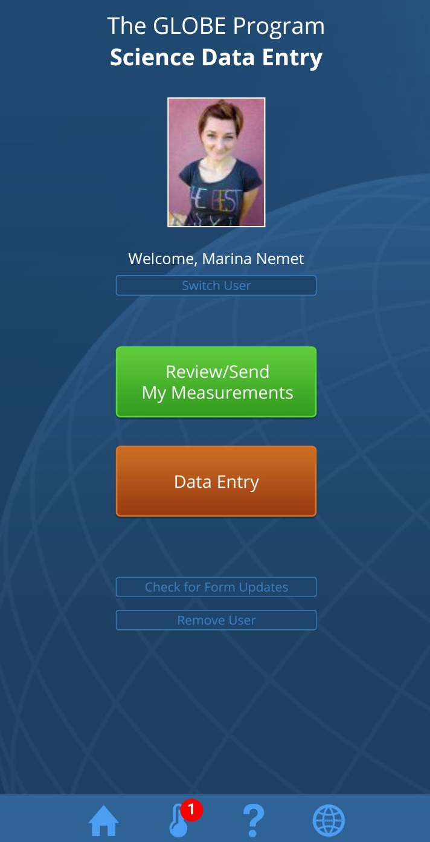
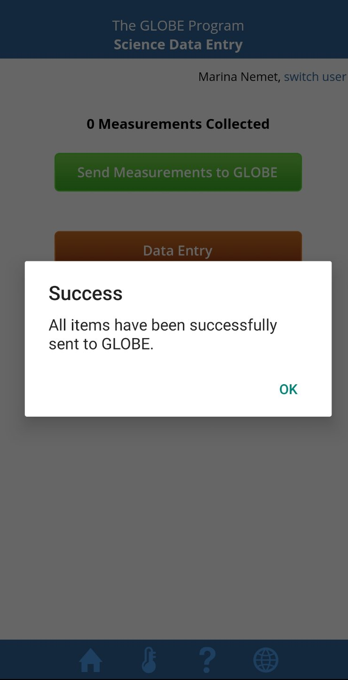
Notes:
Ako to sve radite preko vašeg mobilnog uređaja na samom licu mjesta na terenu nije vam potreban pristup internetu jer podatke možete upisati tada, a poslati kada vam internetska veza bude dostupna. Obavezno provjerite u kojim se mjernim jedinicama iskazuje podatak (na primjer: mm oborine, % relativne vlažnosti, mbar tlaka, a možda naš mjerni instrument mjeri u paskalima i sl. pa je potrebno preračunati)

Slide 11
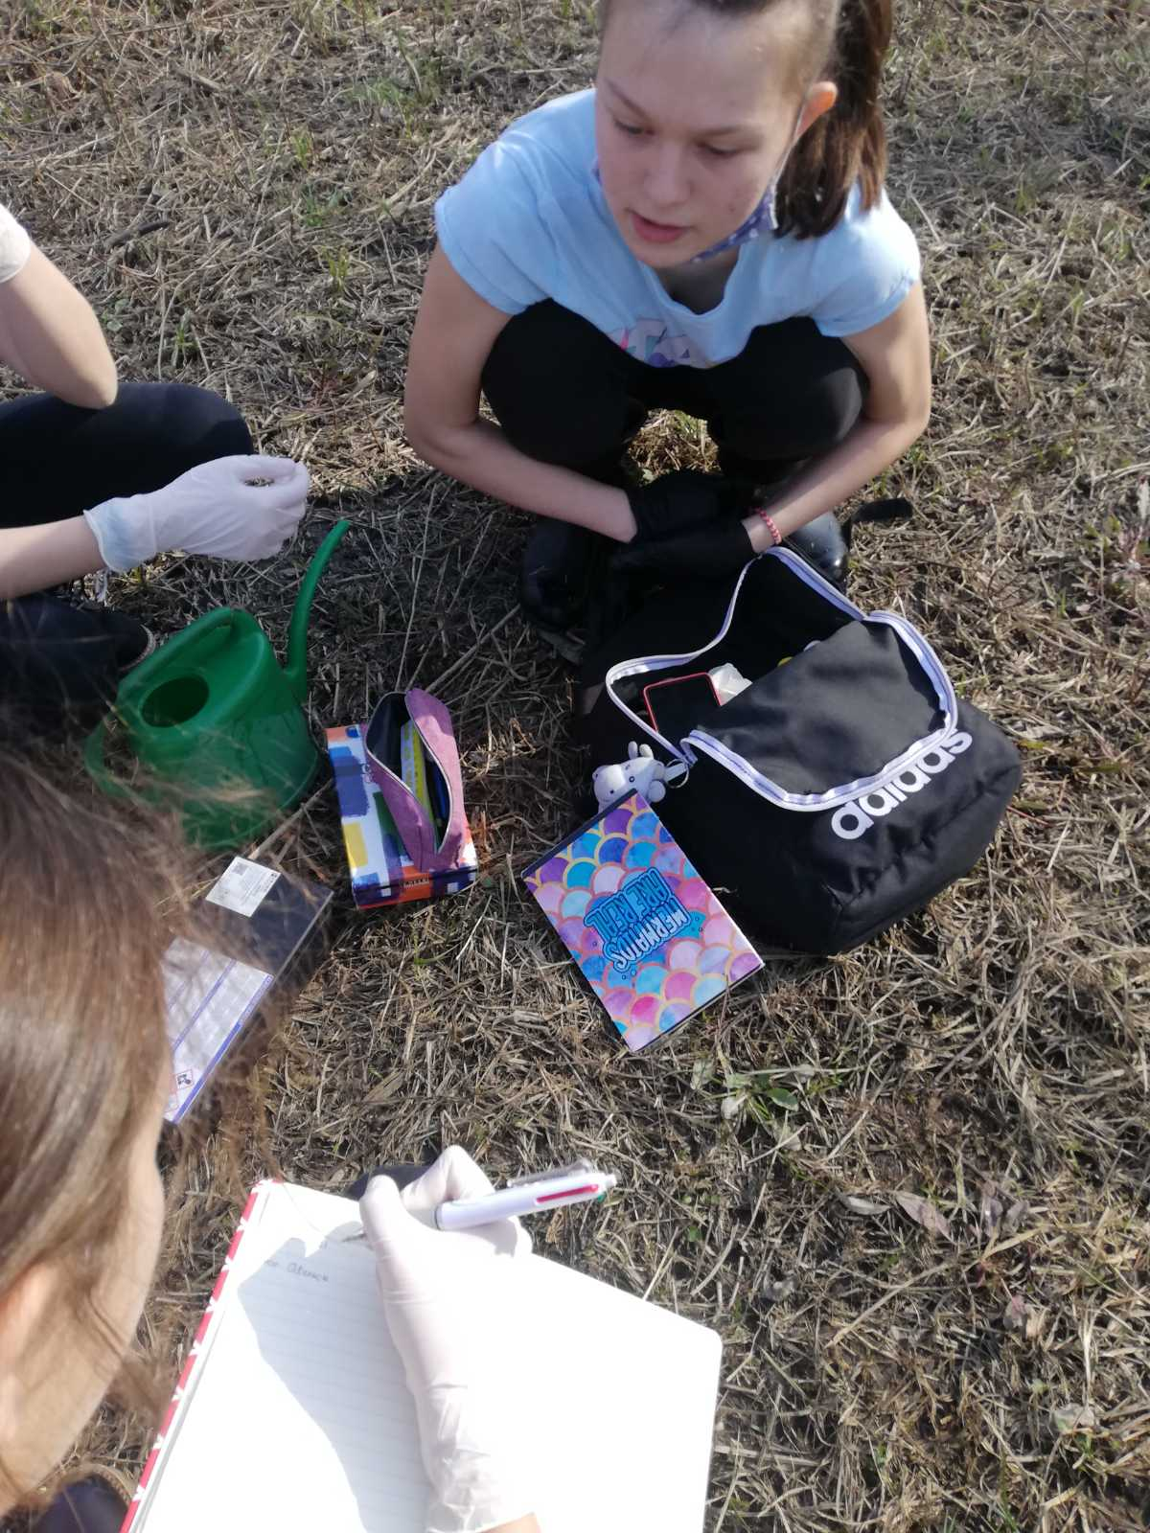
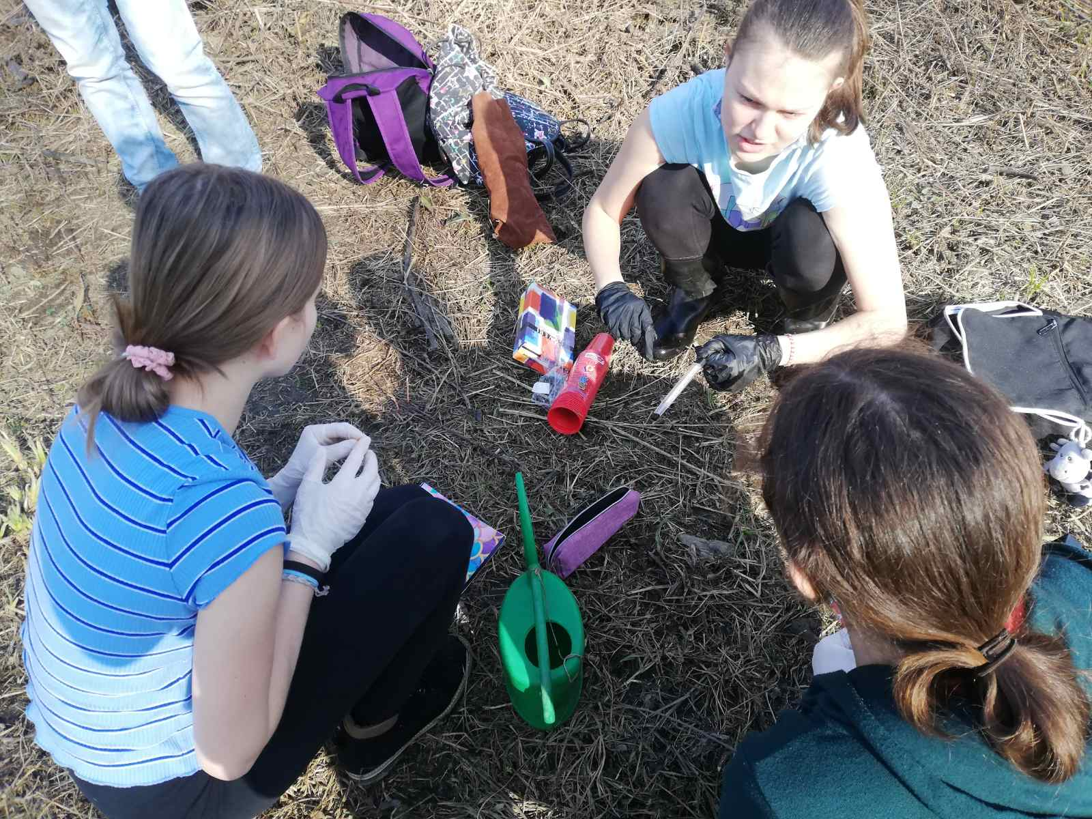
Notes:
Dobro je da podatke unose učenici u paru, jer tada svaki od njih obrati pažnju na upisane vrijednosti te time provodi kontrolu. Voditelji bi trebali neovisno o tome svakih nekoliko dana pregledati podatke kako bi eventualnu grešku što prije uočili i ispravili te upozorili učenike da se greške ne ponavljaju. Paziti na decimale. Ukoliko instrument mjer na decimale a pokazuje 12. upisati 12.0, a NE 12! (to govori o preciznosti instrumenta)

Slide 12
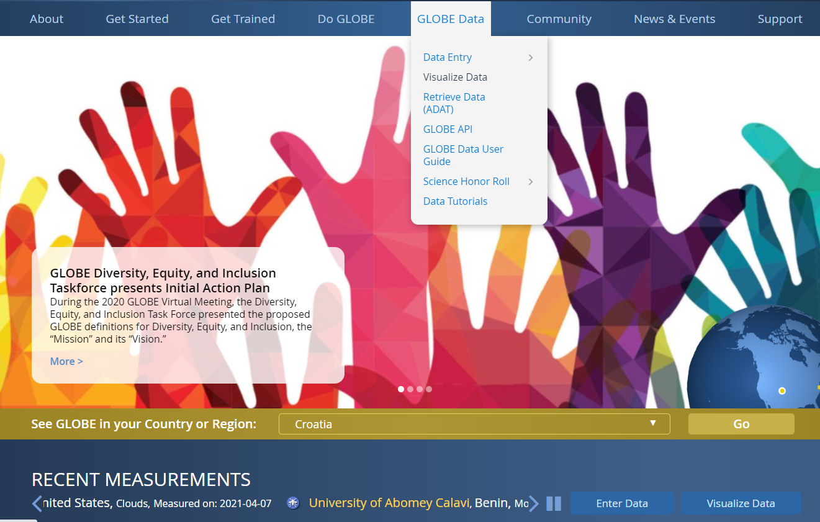
VIZUALIZACIJA
PODATAKA
Notes:
Kako biste vidjeli upisane podatke idete na početnu stranicu i držite miš na GLOBE DATA meni, a zatim na vizualizaciju podataka ili jednostavno niže na ovu ikonu direkt na vizualizaciju

Slide 13
Notes:
Ovo je GLOBE stranica za vizualizaciju. Kartica pomoći zadana je kartica kada prvi put dođete na ovu stranicu. Tu imate upute za rad. Ukoliko ne želite da vam se to prikazuje označite "Ne prikazuj ponovo"

Slide 14
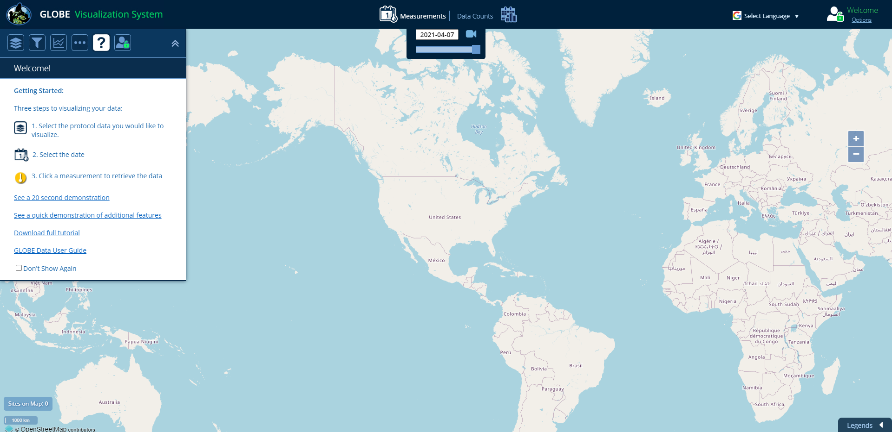
prijava/odjava
odabir datuma
odabir jezika
otvori/zatvori izbornik
mjerenja za taj dan ili podatci u vremenskom razdoblju
zumiranje
Notes:
Ovdje su prikazana značenja pojedinih ikona na stranici vizualizacije

Slide 15
ikone izbornika i filteri
više mjernih mjesta
prijava/odjava
ikone protokola
filter
vrsta
mape
upute
https://vis.globe.gov/GLOBE/
Notes:
Ovdje možete vidjeti značenje ikona izbornika

Slide 16
Tri koraka za vizualizaciju podataka:
Odaberite vrstu podataka koju želite vidjeti
Odaberite datum za koji želite vidjeti podatke
Kliknite podatkovnu točku na karti da biste dobili tablicu
i grafikon informacija
https://vis.globe.gov/GLOBE/

Slide 17
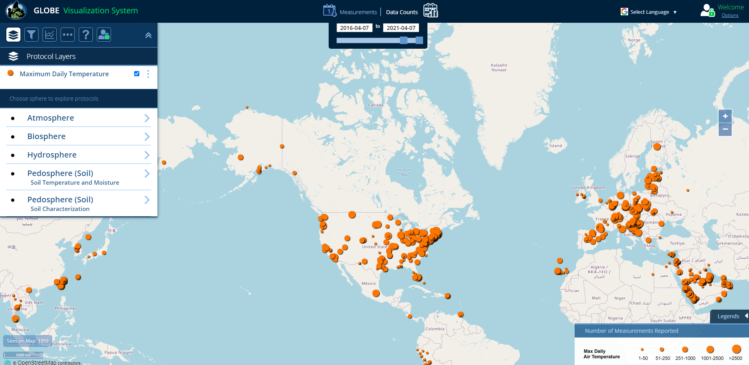
Notes:
Karta prikazuje mjesta koja imaju mjerenja max. temperature zraka za period koji smo odabrali. Ako otvorite legendu vidite boje u ljestvici koje odgovaraju mogućim vrijednostima podataka za taj tip podataka.

Slide 18
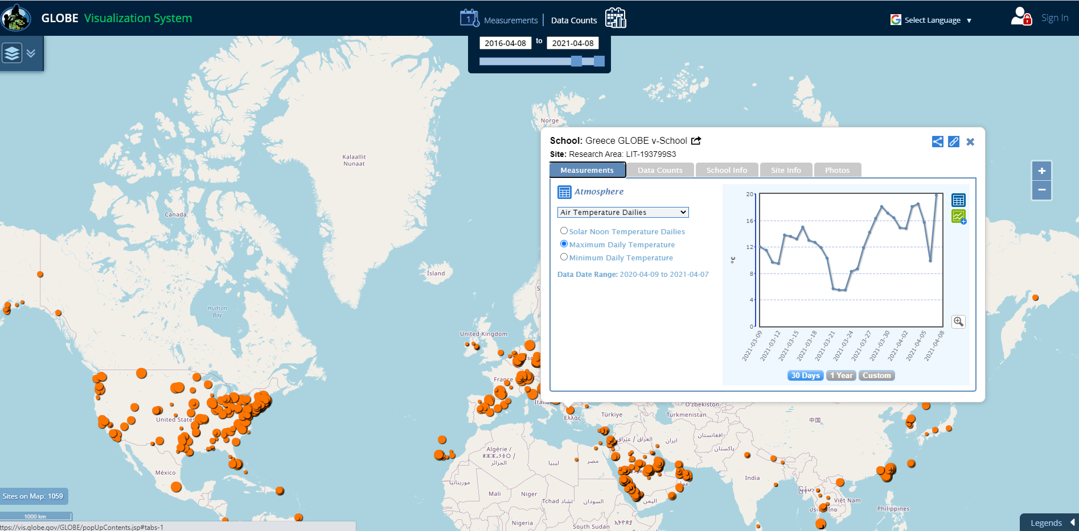
Notes:
Klikom na određenu lokaciju (kružić) dobijete grafikon, tu možete odrediti period za koji želite mjerenja, možete zumirati grafikon ili zadati da ga baza zapamti ukoliko želite usporedbu sa 2 mjerna mjesta. Tada odaberete drugu postaju, ponovite postupak

Slide 19
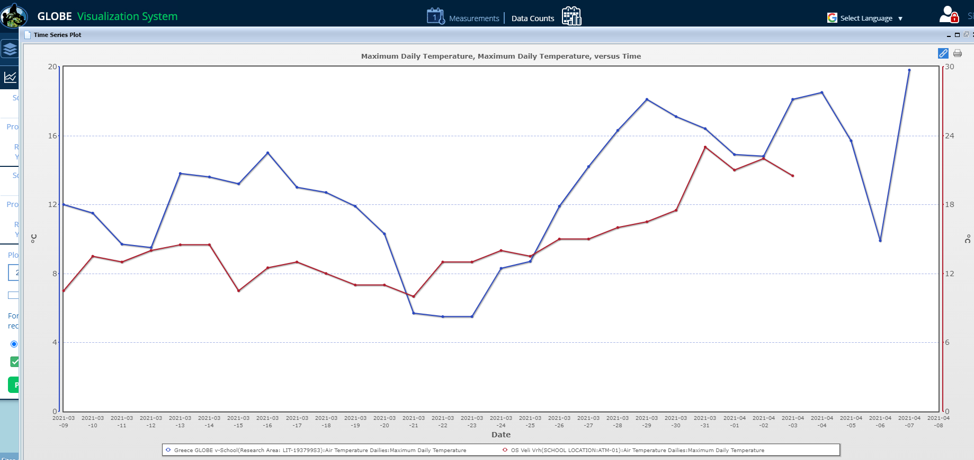
Notes:
Klikom na plot all dobijete usporedne grafikone, također možete zadati od koje vrijednosti će vam ići podatci na X i Y osi (apscisi i ordinati). Možete odabrati hoćete li da vam podatci budu na jednom grafikonu ili zasebni (na jednom=single line; svaki zasebno= stacked)

Slide 20
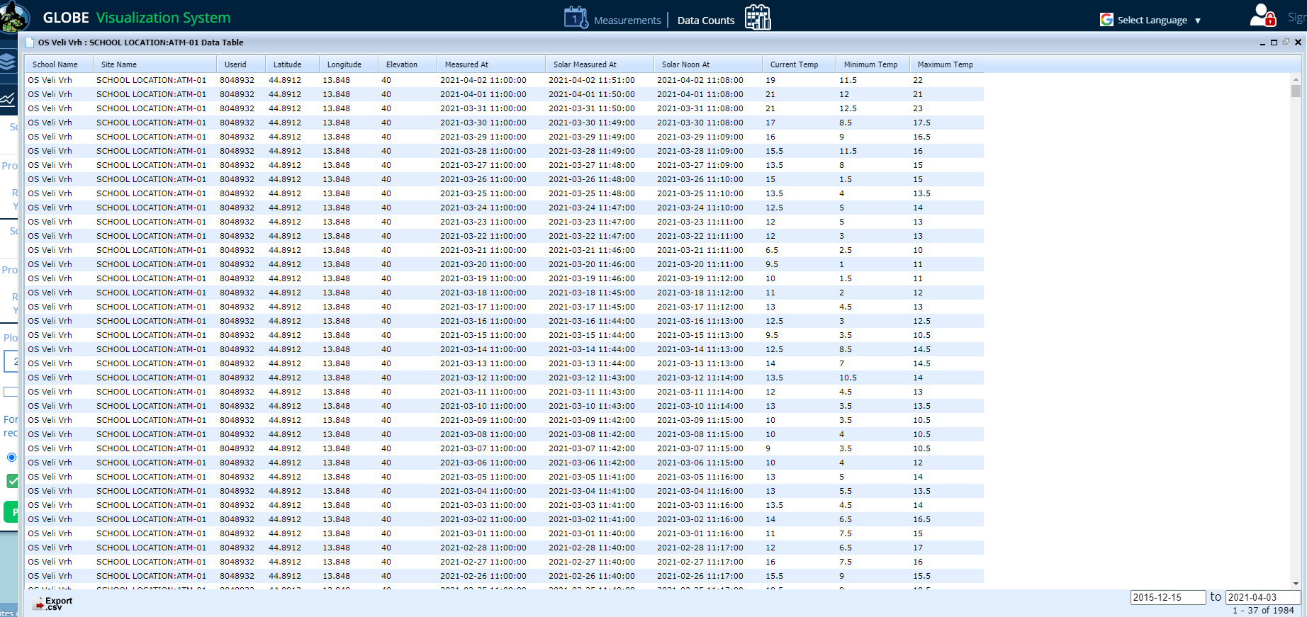
Notes:
Podatke možete vidjeti i tablično, a možete ih i prebaciti u .csv datoteku

Slide 21
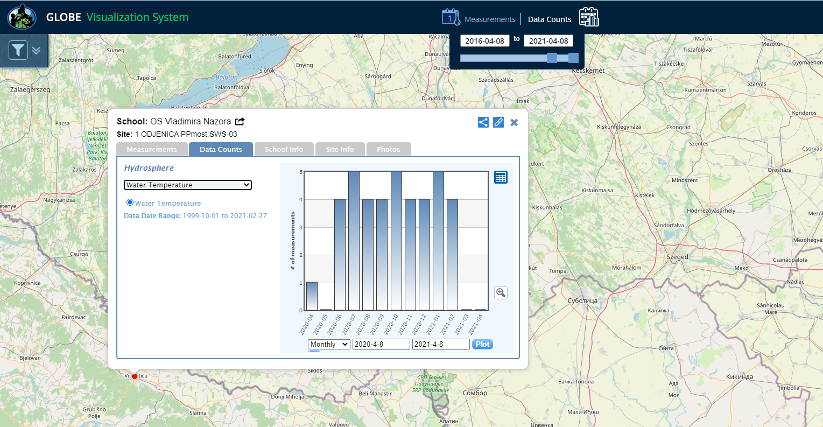
Notes:
Grafikon može biti i stupčasti

Slide 22
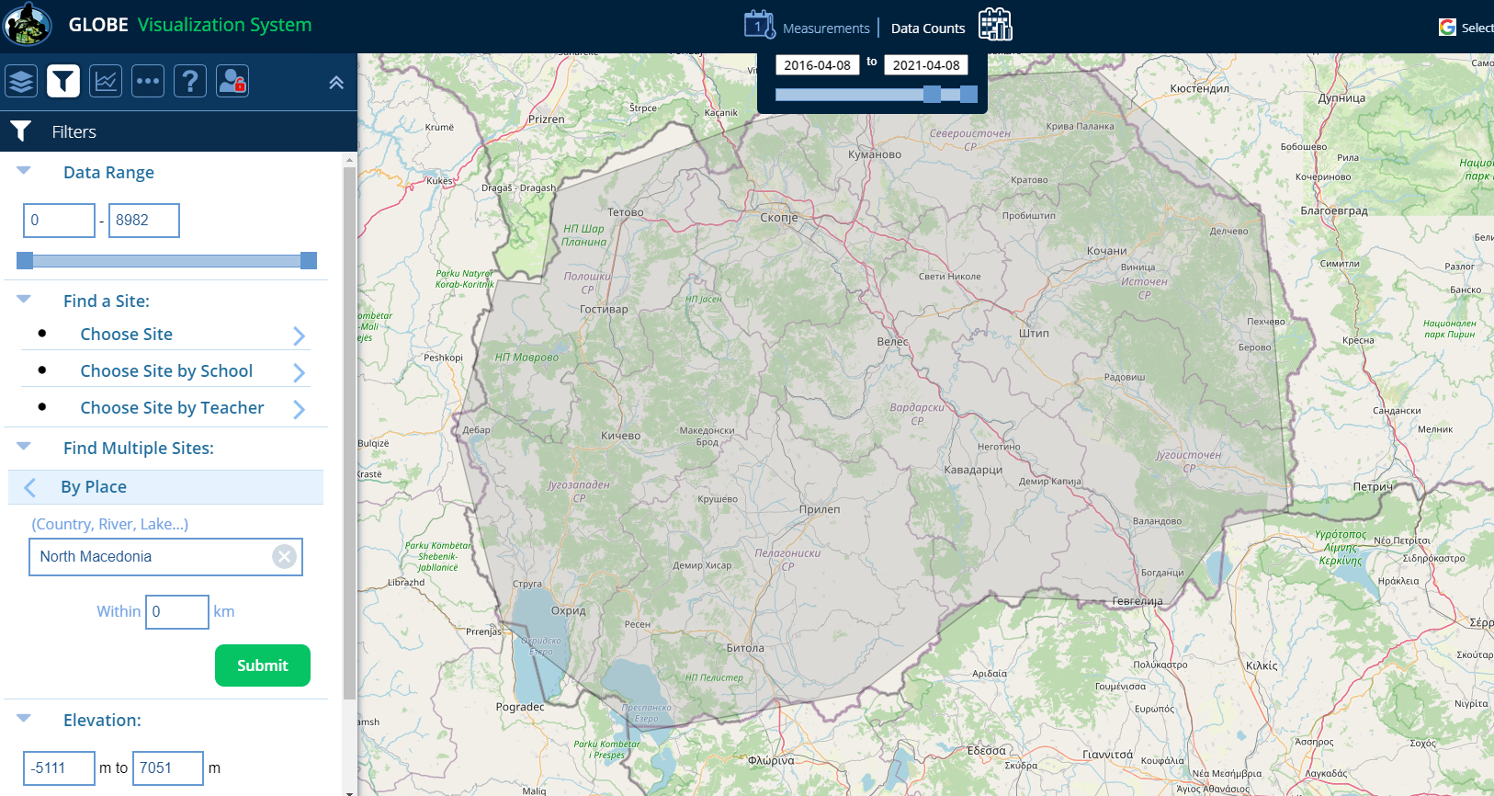
Notes:
Filter je mjesto na kojem precizirate koji podaci su prikazani na karti. Kartu možete ograničiti samo za prikaz podataka na određenom mjestu, birate zemlju ili filtrirajte prema određenoj školi, partneru i sl.

Slide 23
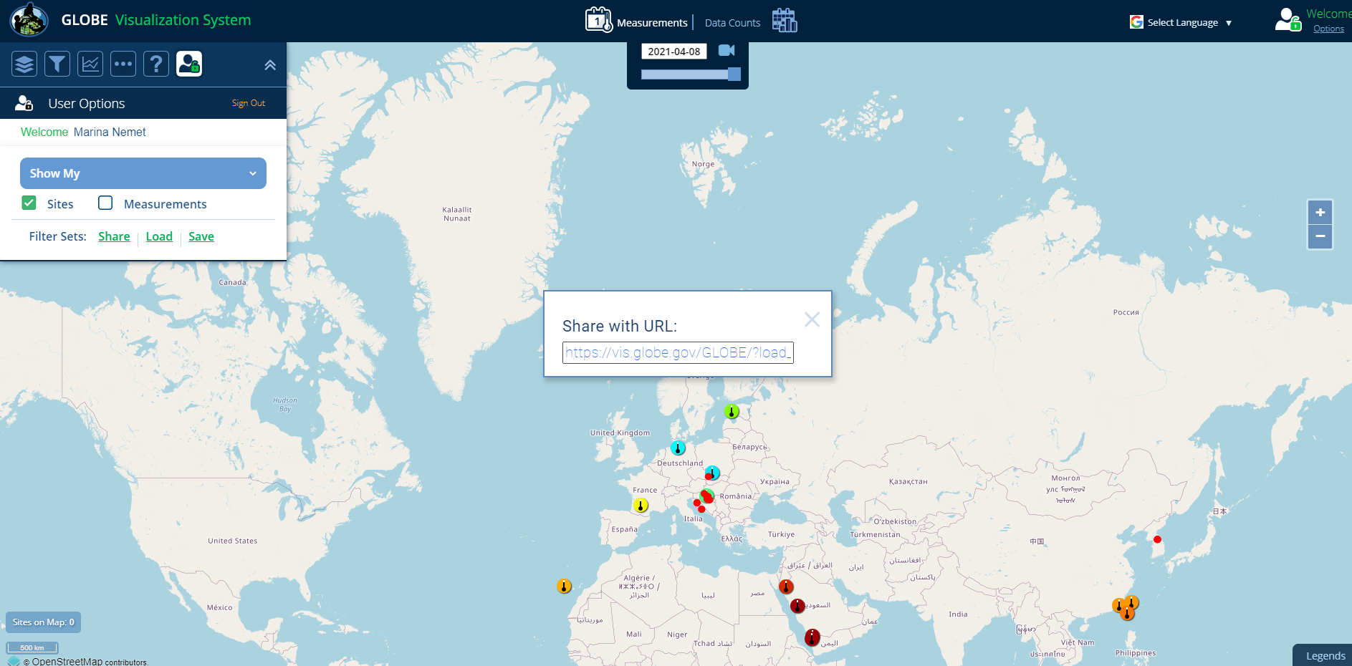
Notes:
Podatke koje ste našli možete podijeliti s drugima: 1. morate bili ulogirani, 2. podatci prvo moraju biti dodani u ikonama protokola i klikom na share pojavi vam se poveznica za odabrane podatke

Slide 24
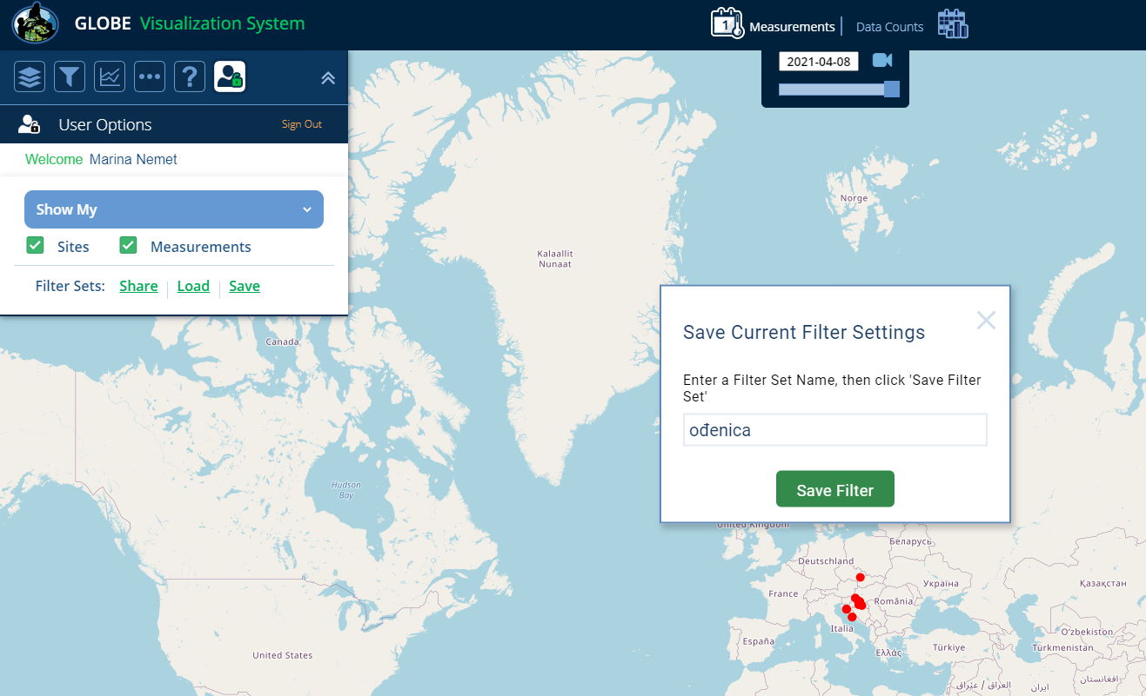
Notes:
Odabrane filtre možete i spremiti, klikom na ikonu LOAD pokazuju vam se spremljene poveznice

Slide 25
Uz pomoć filtera pronađi OS Eugena Kumicica i mjernu postaju
„skolski park” i na jednom grafikonu prikaži usporedbu podataka
minimalne i maksimalne temperature zraka u periodu unazad
godinu dana
Koliko je škola u Češkoj upisalo u bazu podatak da je pH-vrijednost
vode za datum 3. travnja 2014. godine manji ili jednak 5?
Notes:
Na temelju viđenog pokušajte riješiti ova 2 zadatka

Slide 26
Notes:
Ukoliko imate pitanja ili neku ideju slobodno recite ili pišite u chat. Pokušajte definirati svoju postaju, upisati neki podatak, pretražiti bazu i budite slobodni pitati što god vas zanima

Slide 27
HVALA NA PAŽNJI!
Notes:
Hvala na pažnji!

